Slide 1
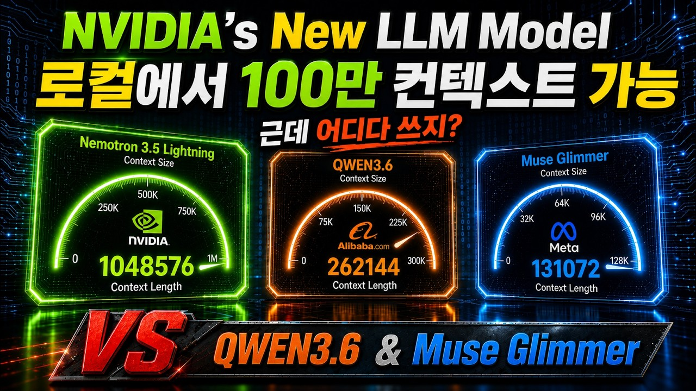
DREAMLABS COLLECTOR
엔비디아가 새로 출시한 로컬 LLM 모델 컨텍스트가 무려 100만? 성능은? Nemotron 3.5 Lightning
이 정보게시물은 엔비디아가 새로 출시한 로컬 LLM 모델 'Nemotron 3.5 Lightning'에 대한 기술 브리핑입니다. 이 모델은 100만 토큰이라는 압도적인 컨텍스트 크기를 자랑하며, 로컬 환경에서 구동될 수 있다는 점이 특징입니다. 영상 메타데이터에 따르면, Nemotron 3.5 Lightning은 코딩, 장편 소설 집필, 대량 데이터 분석 등 다양한 시나리오에서 성능 테스트를 거쳤습니다. 또한, MUSE Glimmer 및 Qwen 3.6과 같은 다른 로컬 AI 모델들과의 비교 분석을 통해 상대적인 강점과 약점을 평가한 것으로 보입니다. 이 브리핑은 영상 시청 없이 핵심 정보를 빠르게 파악하고, DreamLabs의 잠재적 활용 방안을 모색하는 데 중점을 둡니다.
CHANNEL
VIDEO ID
소울시커 Soul Seeker
FoBxwvknnLY
source: https://www.youtube.com/watch?v=FoBxwvknnLY | video_id: FoBxwvknnLY | generated: 2026-08-16T15:21:39Z

Slide 2
Executive Summary
영상 시청 전 빠른 정보 습득을 위한 요약
SUMMARY
이 정보게시물은 엔비디아가 새로 출시한 로컬 LLM 모델 'Nemotron 3.5 Lightning'에 대한 기술 브리핑입니다. 이 모델은 100만 토큰이라는 압도적인 컨텍스트 크기를 자랑하며, 로컬 환경에서 구동될 수 있다는 점이 특징입니다. 영상 메타데이터에 따르면, Nemotron 3.5 Lightning은 코딩, 장편 소설 집필, 대량 데이터 분석 등 다양한 시나리오에서 성능 테스트를 거쳤습니다. 또한, MUSE Glimmer 및 Qwen 3.6과 같은 다른 로컬 AI 모델들과의 비교 분석을 통해 상대적인 강점과 약점을 평가한 것으로 보입니다. 이 브리핑은 영상 시청 없이 핵심 정보를 빠르게 파악하고, DreamLabs의 잠재적 활용 방안을 모색하는 데 중점을 둡니다.
source: https://www.youtube.com/watch?v=FoBxwvknnLY | video_id: FoBxwvknnLY | generated: 2026-08-16T15:21:39Z

Slide 3
Video Structure
영상 구성과 논리 흐름
01
하이라이트 및 Nemotron 3.5 Lightning 소개 (00:00)
02
컨텍스트 사이즈 100만 확인 및 모델 상세 소개 (02:31)
03
코딩 테스트 및 장편 소설 집필 테스트 (03:23)
04
대량 데이터 패턴 분석 테스트 (09:12)
05
타 로컬 AI 모델(MUSE Glimmer, Qwen 3.6)과의 교차 비교 (11:30)
06
대량 데이터 분석 성능 모델별 비교 결과 공개 (16:19)
source: https://www.youtube.com/watch?v=FoBxwvknnLY | video_id: FoBxwvknnLY | generated: 2026-08-16T15:21:39Z

Slide 4
Key Ideas
정보게시물로 전환할 핵심 아이디어
01
NVIDIA Nemotron 3.5 Lightning은 100만 토큰 컨텍스트를 가진 로컬 LLM입니다.
02
로컬 환경에서 대규모 컨텍스트를 활용한 다양한 작업(코딩, 창작, 데이터 분석)이 가능합니다.
03
긴 컨텍스트는 복잡한 프로그래밍 디버깅이나 장편 콘텐츠 생성에 유용할 수 있습니다.
04
대량의 비정형/정형 데이터에서 패턴을 분석하는 데 로컬 LLM의 활용 가능성을 제시합니다.
05
경쟁 모델(MUSE Glimmer, Qwen 3.6)과의 비교를 통해 Nemotron 3.5 Lightning의 상대적 성능 위치를 파악할 수 있습니다.
06
MOE(Mixture of Experts) 모델인 Qwen 3.6 35B A3B와의 비교는 모델 아키텍처에 따른 성능 차이를 시사합니다.
source: https://www.youtube.com/watch?v=FoBxwvknnLY | video_id: FoBxwvknnLY | generated: 2026-08-16T15:21:39Z

Slide 5
DreamLabs Application
DreamLabs 내부 적용 관점
01
대규모 코드베이스 분석 및 디버깅 지원을 위한 사내 개발 도구로 활용 가능성을 검토합니다.
02
내부 문서, 리서치 자료 등 방대한 텍스트 데이터에서 핵심 정보 추출 및 요약 자동화에 적용합니다.
03
보안이 중요한 프로젝트에서 민감한 데이터를 외부로 전송하지 않고 로컬 환경에서 AI 분석을 수행합니다.
04
특정 도메인에 특화된 장문 콘텐츠(기술 보고서, 기획서) 초안 생성 및 교정 보조에 활용합니다.
05
다양한 로컬 LLM 모델들의 성능 벤치마크 및 비교 분석을 통해 DreamLabs에 최적화된 모델을 선정하는 데 참고합니다.
source: https://www.youtube.com/watch?v=FoBxwvknnLY | video_id: FoBxwvknnLY | generated: 2026-08-16T15:21:39Z

Slide 6
Verification Required
모델 추론/metadata 한계/원본 확인 필요
01
Nemotron 3.5 Lightning의 실제 100만 토큰 컨텍스트 처리 속도 및 안정성 (메타데이터 기반 추론)
02
코딩 테스트(웹 프로그램 개발 & 디버깅)의 구체적인 성공률 및 코드 품질 (메타데이터 기반 추론)
03
장편 소설 집필 테스트에서 생성된 소설의 창의성, 일관성, 문학적 완성도 (메타데이터 기반 추론)
04
CapCut JSON 파일 대량 데이터 패턴 분석의 정확도 및 유의미한 패턴 도출 여부 (메타데이터 기반 추론)
05
MUSE Glimmer 및 Qwen 3.6과의 비교 테스트에서 Nemotron 3.5 Lightning의 구체적인 성능 우위/열위 지점 (메타데이터 기반 추론)
06
Nemotron 3.5 Lightning의 시스템 요구사항 및 로컬 환경에서의 실제 구동 난이도 (메타데이터 기반 추론)
source: https://www.youtube.com/watch?v=FoBxwvknnLY | video_id: FoBxwvknnLY | generated: 2026-08-16T15:21:39Z

Slide 7
Source & Download Metadata
게시물과 문서 산출물 추적 정보
METADATA
Title: 엔비디아가 새로 출시한 로컬 LLM 모델 컨텍스트가 무려 100만? 성능은? Nemotron 3.5 Lightning
Channel: 소울시커 Soul Seeker
Video ID: FoBxwvknnLY
Source URL: https://www.youtube.com/watch?v=FoBxwvknnLY
Playlist ID: PLHwM6idVO2zyqi2IZeDAiP5QBqRXd2Zyh
Generated at: 2026-08-16T15:21:39Z
Source basis: metadata_and_model_inference
source: https://www.youtube.com/watch?v=FoBxwvknnLY | video_id: FoBxwvknnLY | generated: 2026-08-16T15:21:39Z

